Slide 1


Po co jest diagnoza?
Wyniki badań społecznych nad stanem alkoholizmu i narkomanii w obwodzie lwowskim
Janusz Sierosławski
Instytut Psychiatrii i Neurologii Warszawa
Międzynarodowa Konferencja
„Współpraca z Ukrainą w zakresie rozwiązywania problemów alkoholowych w środowisku lokalnym”
8 grudnia 2020 r

Slide 2
Wprowadzenie
Dzięki diagnozie zdobywamy podstawowe informacje o zjawisku, z którym chcemy się zmierzyć – dzięki temu możemy lepiej zaplanować racjonalne działania
Jeśli diagnoza powtarzalna – wyniki mogą posłużyć także do ewaluacji podejmowanych działań
Badania ankietowe dostarczają danych na temat zróżnicowań używania substancji psychoaktywnych, problemów z tym związanych oraz postaw – stanowią zatem jedno z podstawowych źródeł danych do diagnozy

Slide 3
Metoda
Badanie z użyciem wystandaryzowanej ankiety opracowanej i realizowanej w ramach europejskiego programu RARHA na przełomie lat 2015 i 2016
Próba losowa reprezentatywna dla mieszkańców Lwowa (400 osób) i Obwodu Lwowskiego (1200 osób) w wieku 18 lat lub więcej
Bezpośrednie wywiady ankietowe (face-to-face)
Realizacja badania: kwiecień-maj 2019

Slide 4
Вік в роках
Стать
Місце проживання
Релігійні практики

Slide 5
Частка непитущих

Slide 6
Середньорічне споживання алкоголю на душу населення в літрах 100% етанолу

Slide 7
Середньорічне споживання алкоголю на душу населення в літрах 100% етанолу

Slide 8
Середньорічне споживання алкоголю на душу населення в літрах 100% етанолу

Slide 9
Середньорічне споживання алкоголю на душу населення в літрах 100% етанолу

Slide 10
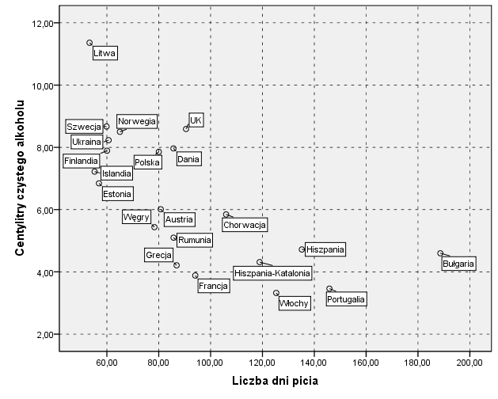
Середнє щоденне споживання в cl чистого алкоголю в дні пиття порівняно із середньою частотою пиття, виміряною в кількості днів пиття протягом останніх 12 місяців

Slide 11
Структура споживання алкогольних напоїв за типом напою

Slide 12
Зловживання алкоголем та залежність

Slide 13
Зловживання алкоголем та залежність
(RAPS 2+)

Slide 14
Зловживання алкоголем та залежність
(RAPS 2+)

Slide 15
Зловживання алкоголем та залежність
(RAPS 2+)

Slide 16
Зловживання алкоголем та залежність – RAPS 2+

Slide 17
Згадуючи ситуації, в яких ви пили за останні 12 місяців, будь то пиво, вино чи міцний алкоголь, як часто ви пили?
В більшості випадків | Постійно

Slide 18
Чи використовували ви такі речовини коли-небудь у своєму житті і протягом останніх 12 місяців

Slide 19
Як, на вашу думку, наскільки вам буде важко отримати наступні речовини, якщо ви цього захочете?
(швидше легко + дуже легко)

Slide 20
Чи знаєте ви когось, хто вживає надмірно, або хто принаймні іноді п'є занадто багато (Значний вплив)
Znaczący wpływ chociaż jednej osoby pijącej nadmiernie –14,9%

Slide 21
Проблеми, які можуть виникнути внаслідок вживання інших людей (протягом останніх 12 місяців)

Slide 22
Doświadczanie przynajmniej jednego problemu powodo-wanego przez osoby pijące w otoczeniu respondenta

Slide 23
Алкогольна політика (погоджуюсь)

Slide 24
Wnioski
Porównania wyników badania w Obwodzie Lwowskim z wynikami badań z 19 krajów europejskich zdaje się przeczyć tezie o pladze pijaństwa i alkoholizmu większej niż w innych krajach europejskich
Specyfika Obwodu Lwowskiego
  najwyższy na tle innych krajów udział napojów spirytusowych w strukturze spożycia napojów alkoholowych
  bardzo wysoki odsetek respondentów deklarujących wpływ problemów powodowanych przez inne osoby pijące na ich jakość życia
Duży potencjał profilaktyczny tkwiący w kościele
Znaczny poziom społecznej akceptacji ograniczeń dostępności alkoholu
Bardzo niskie rozpowszechnienie używania substancji nielegalnych, jedynie marihuana lub haszysz bardziej widoczne – głównie w samym Lwowie

Slide 25
Rekomendacje
Ograniczanie dostępności alkoholu, zwłaszcza napojów spirytusowych
Szerszy udział kościoła w inspirowaniu i realizacji działań profilaktycznych
Edukacja w zakresie kultury picia, propagowanie „zachodnich” wzorów picia
Korygowanie błędnych przekonań o zdrowotnych właściwościach alkoholu
Skoncentrowanie działań profilaktycznych na:
  młodych dorosłych (18-29 lat)
  mieszkańcach wsi
  mężczyznach, ale nie zapominając także o kobietach z samego Lwowa

